Slide 1
Жоба жарғысы
Жоба атауы | Қызылорда қаласының автомобиль жолдарына дренаждық жүйені орнату
Бастамашы | Қызылорда қаласының әкімдігі
Демеуші | Қызылорда облысының әкімдігі
Жоба жетекшісі | Ахметов Аддис Багдатович – Қызылорда облысының мемлекеттік сатып алу басқармасының бас маманы
Бекітілген мерзімі | 18.02.2021 -18.02.2022ж
Дайындаған | Ахметов Аддис Багдатович – Қызылорда облысының мемлекеттік сатып алу басқармасының бас маманы Нышанбек Айдана Нышанбекқызы – Қызылорда қаласы, Тасбөгет кенті әкімі аппаратының жетекші маманы Карахожаев Расул Суиндикович – Жаңақорған ауданының тұрғын үй-коммуналдық шаруашылығы, жолаушылар көлігі және автомобиль жолдары бөлімінің бас маманы Іскендір Қуандық Жомартұлы – Қазалы ауданының құрылыс, сәулет және қала құрылысы бөлімінің жетекші маманы Ердалиев Нұрман Серікұлы – Қазалы ауданының тұрғын үй-коммуналдық шаруашылығы, жолаушылар көлігі және автомобиль жолдары бөлімінің бас маманы
Жоба миссиясы | Қызылорда қаласының автомобиль жолдарындағы жаңбыр суын арық жүйесі арқылы бір жүйеге келтіру

Slide 2
Бастаманы негіздеу | Өңірлерді дамытудың 2020-2025 жылдарға арналған мемлекеттік бағдарламасы
Жоба мақсаттары (SMART критерийлеріне сәйкес келетін жобаның мақсатын көрсетіңіз) | Қызылорда қаласының 10,5 км құрайтын Н. Назарбаев даңғылына (тубдиспансерлік ауруханадан Желтоқсан-Байтұрсынов көшелерінің қиылысына дейін) дренаждық жүйені орнату арқылы қамтамасыз ету
Жоба міндеттері (әрбір міндеттерді іске асыру кезінде алынатын жобаның міндеттері мен нәтижелерінің толық тізімін ұсыныңыз | - Қызылорда қаласының автомобиль жолдарын шалшық судан тазалау мақсатында дренаждық жүйе орнату - Жаңбыр суын бір жүйеге келтіру арқылы талдарды суару
Жобаның мақсатты көрсеткіштері мен табыстылығын бағалау критерийлері | - автомобиль жолдарын оңтайландыру ; - жол апаттарының алдын алу; - жаңбырдан пайда болатын ағын суды көшедегі арықтарға жіберу арқылы талдарды суару; - көшеде, көлік жүретін жолдарда шалшық сулардың пайда болуын болдырмау.
Жоба өнімі | 10,5 км құрайтын көшеге орнатылған дренаждық жүйе
Жобаға тапсырыс беруші | Қалалық тұрғын үй-коммуналдық шаруашылығы, жолаушылар көлігі, автомобиль жолдары және тұрғын үй инспекциясы бөлімі

Slide 3
Тапсырыс берушінің қажеттіліктері | Тазалықты сақтау, көгалдандыру, қаланың келбетін сақтау, асфальт төсенішінің бастапқы қалпын сақтау
Жобаның мүдделі тараптары | Қызылорда облысының әкімдігі, қалалық тұрғын үй-коммуналдық шаруашылығы, жолаушылар көлігі, автомобиль жолдары және тұрғын үй инспекциясы бөлімі, мердігер мекеме, авторлық және техникалық қадағалаушылар, қала тұрғындары
Жоба бойынша болжамдар: - уақыты бойынша; - құны бойынша; - ресурстар бойынша. | - 3 ай - 208 965,857 теңге - материалдық және техникалық ресурстар
Жоба шектеулері (жобаның орындалуын шектейтін факторларды (бюджеттік, ресурстық шектеулер, заңнамаға, қоршаған ортаға және т. б. байланысты шектеулер), сондай-ақ жобаны орындау кезінде олар әрекет ететін болжам бар факторларды көрсету) | Бюджеттен қаражаттың бөлінбеуі Мердігер мекеменің өзіне жүктелген міндеттеріне жауапсыз қарауы Мәслихат кеңесінде жобаны қолдамауы

Slide 4
Жобаның басымдылықтары | Экологиялық ахуалдың жақсаруы,қаланың сәулеттік келбетін көркейту, асфальтті жол жабынының бұзылмауы
Жобаға қатысушылар | Қызылорда қаласының әкімдігі және мердігер мекемелер, қала тұрғындары
Соңғы мерзім | 31.12.2022ж
Жобаның негізгі мерзімі (кезеңдері) (Жобаның бақылау кезеңдерінің тізімін жасаңыз. Бақылау кезеңдерінің тізімі жобаның негізгі оқиғаларын, олардың күндерін және осы күнгі жағдай бойынша алынуы тиіс нәтижелерді анықтайды) | Жобаны қорғау Проектік кеңсеге ұсыну Қалалық мәслихаттан оң қорытынды алу Жобалау жұмыстарын жасау және мемлекеттік сараптамадан өткізу Мемлекеттік сатып алуды ұйымдастырып орындаушыны анықтау Жұмысты іске асыру

Slide 5
Күнтізбелік жұмыс кестесі
(Жобаның барлық бақылау нүктелерін және басталу мен аяқталу белгіленген күндерімен жұмысты сипаттайтын жоспар-кестесін жасаңыз)
№ | Жұмыс атауы | 2021 жыл
 |  | Ақпан | Наурыз | Сәуір | Маусым | Тамыз | Қыркүйек
1 | Жобаның жоспарын жобалық кеңсеге ұсыну және қорғау |  | *
2 | Қалалық маслихатқа ұсыну |  | *
3 | ЖСҚ әзірлеуге мемлекеттік сатып алу ұйымдастыру |  |  |  | *
4 | Жобалау жұмыстарын мемлекеттік сараптамадан өткізу |  |  |  |  | *
2022 жыл
5 | Қалалық маслихатқа ұсыну | *
6 | Мемлекеттік сатып алуды ұйымдастыру |  | *
7 | Жеңімпаз мердігермен келісім шартқа отыру және құрылыс монтаждау жұмыстарды өткізу |  |  |  | *
8 | Нысанды қабылдау |  |  |  |  |  | *
9 | Жобаны аяқтау. Жүргізілген жұмысқа мониторинг жасау |  |  |  |  |  | *

Slide 6
Жауапкершілік матрицасы
(Жауапкершілік матрицасы негізгі жұмыстарды орындауға қатысты жоба рөлдерінің жауапкершілігін белгілейді)
 | Жұмыс түрлері | Жобалық рөлдер
 |  | Қалалық мәслихат | Мердігер мекеме | Қалалық әкімдік (ТҮКШ) | Облыстық әкімдік | Қала тұрғындары | Жоба жасақтаушы топ
1 | Жобаның жоспарын жобалық кеңсеге ұсыну және қорғау |  |  |  |  |  | Ж
2 | Қалалық маслихатқа ұсыну | Ж |  |  |  |  | О
3 | ЖСҚ әзірлеуге мемлекеттік сатып алу ұйымдастыру |  |  | О | Ж
4 | Жобалау жұмыстарын мемлекеттік сараптамадан өткізу |  | О
5 | Қалалық маслихатқа ұсыну |  |  |  | О
6 | Құрылыс монтаждау жұмыстары бойынша мемлекеттік сатып алуды ұйымдастыру |  |  | О
7 | Жеңімпаз мердігермен келісім шартқа отыру және құрылыс монтаждау жұмыстарды өткізу (переходящий) |  |  | О
8 | Объектіні қабылдау |  |  | О
9 | Жобаны аяқтау. Жүргізілген жұмысқа мониторинг жасау |  | Қ |  | Ж | К
Ж- жауапты
К- кеңес беруші
Қ- қатысушы
О- орындаушы

Slide 7
Стейкхолдерлерді талдау матрицасы
Стейкхолдер | Жобадағы рөлі | (бюджет, нәтижелер, мерзімдер және т.б.) әсер етулері 1-4 | Әсер ету типі +\- | Қызығушылық 1-4 | Мүдделі тараптардың үміттері және жобаға қойылатын талаптар | Мүдделі тараптар үшін жобалық күтілім | Мүдделі тараптардың үміттерін түсіндіру бойынша іс-шаралар | Байланыс / өзара әрекеттесу стратегиясы | Мерзімділік
Қызылорда облысының әкімдігі | Бекітуші | 4 | + | 4 | Бөлінген қаражаттың уақытылы игерілуі | Жаңа жұмыс орындарын құру | Нақты талаптар қою | Хат алмасу | 2021-2022 ж
Қызылорда қаласының әкімдігі (ТҮКШ бөлімі) | Ұсынушы | 3 | + | 4 | Жобаны ұсыну арқылы қала тазалығын бір жүйеге келтіру | Жұмыстардың сапалы орындалуы | Міндеттелген тапсырмалардың орындалуын қадағалау | Хат алмасу | Жоба жүзеге асқаннан бастап
Қала тұрғындары | Тұтынушы | 1 | - | 4 | Көшенің тазалығы мен жүйелілігі | Қаланың көркеюі | Сапалы жасалған дренждық жүйені пайдалану | БАҚ өкілдері арқылы | Нысан пайдалануға берілген күннен бастап
Мердігер мекемелер | Орындаушы | 4 | + | 4 | Қойылған талап бойынша жұмыс атқару | Аталған көшеге дренажды жүйені орнату | Жобаға сәйкес жұмыс атқару | Жобаны орындау барысында | Келісім -шартқа сәйкес
Қалалық мәслихат | Мақұлдаушы | 4 | + | 3 | Жобаның маңыздылығы мен қажеттілігі | Бөлінген қаражаттың мақсатты орындалуы | Жобаның маңыздылығы жөнінде түсіндірме жұмысы | Хат алмасу | Сессия отырысының мерзіміне сәйкес

Slide 8
Тәуекелдер реестрі
(Жобаның сәйкестендірілген тәуекелдері жобада туындауы мүмкін және жағымсыз әсерлерге әкеп соқтыратын
салдарларды тудыруы мүмкін белгісіз оқиғаларды қамтиды)
Тәуекелдер факторы | Тәуекелдер сипаттамасы | Салдары | Ықтималдық | Тәуекелдерді қорытынды бағалау | Тәуекелдерді басқару стратегиясы | Тәуекелдердің орындалу жағдайындағы стратегиясы | Тәуекелдер иесі
Бюджеттен қаражаттың бөлінбеуі | Қаражаттың жетіспеушілігіне байланысты қаражаттың бөлінбеуі | 3 | 2 | 6 | Мемлекеттік жекешелік әріптестік арқылы қаржыны қарастыру | Республикалық бюджеттен қаржы сұрау | Жобаны қаржыландырушы
Мердігер мекеменің өзіне жүктелген міндеттеріне жауапсыз қарауы | Орындаушы мердігер мекеменің жұмысты толық орындамауы | 3 | 2 | 6 | Техникалық және авторлық қадағалаушылармен қатаң бақылауға алу | Келісім-шартты бір жақты бұзу және қайтадан конкурс жариялау | Жобаны орындаушы
Мәслихат кеңесінде жобаны қолдамауы | Маңыздылығы мен қажеттілігіне қарай жобаны мақұлдамауы | 3 | 3 | 9 | Маңыздылығын анықтау мақсатында халық арасында сауалнама өткізу | Келесі болатын сессия отырысына қайта ұсыну | Жобаны мақұлдаушы

Slide 9
Жоба аясында байланыстар
(Коммуникацияларды басқару жоспары жобаға қатысушылар тарапынан коммуникацияларға қойылатын талаптарды көрсетеді)
Ақпарат жіберуші | Қажетті ақпараттар | Ақпарат қабылдаушы | Ақпарат жіберу тәсілі | Ескерту
Жоба жасақтаушы топ | Жоба жоспарын ұсыну | Қалалық тұрғын үй-коммуналдық шаруашылығы, жолаушылар көлігі, автомобиль жолдары және тұрғын үй инспекциясы бөлімі | Электрондық почта, презентация жасау | Бір рет
Қалалық тұрғын үй-коммуналдық шаруашылығы, жолаушылар көлігі, автомобиль жолдары және тұрғын үй инспекциясы бөлімі | Бюджеттік өтінім тапсыру | Қызылорда облысының әкімдігі | Хат алмасу | Жобаның маңыздылығын ескере отырып жұмыс жасау
Қызылорда облысының әкімдігі | Мемлекеттік сатып алуды жүргізу | Мердігер мекеме | Мемлекеттік сатып алу веб-порталы | Заңдылықтарға сәйкес жұмыс жүргізу
Мердігер мекеме | Орындалған жұмыстарды тапсыру бойынша | Қалалық тұрғын үй-коммуналдық шаруашылығы, жолаушылар көлігі, автомобиль жолдары және тұрғын үй инспекциясы бөлімі | Хат алмасу, қолма-қол | Жауапкершілікті сезіну

Slide 10
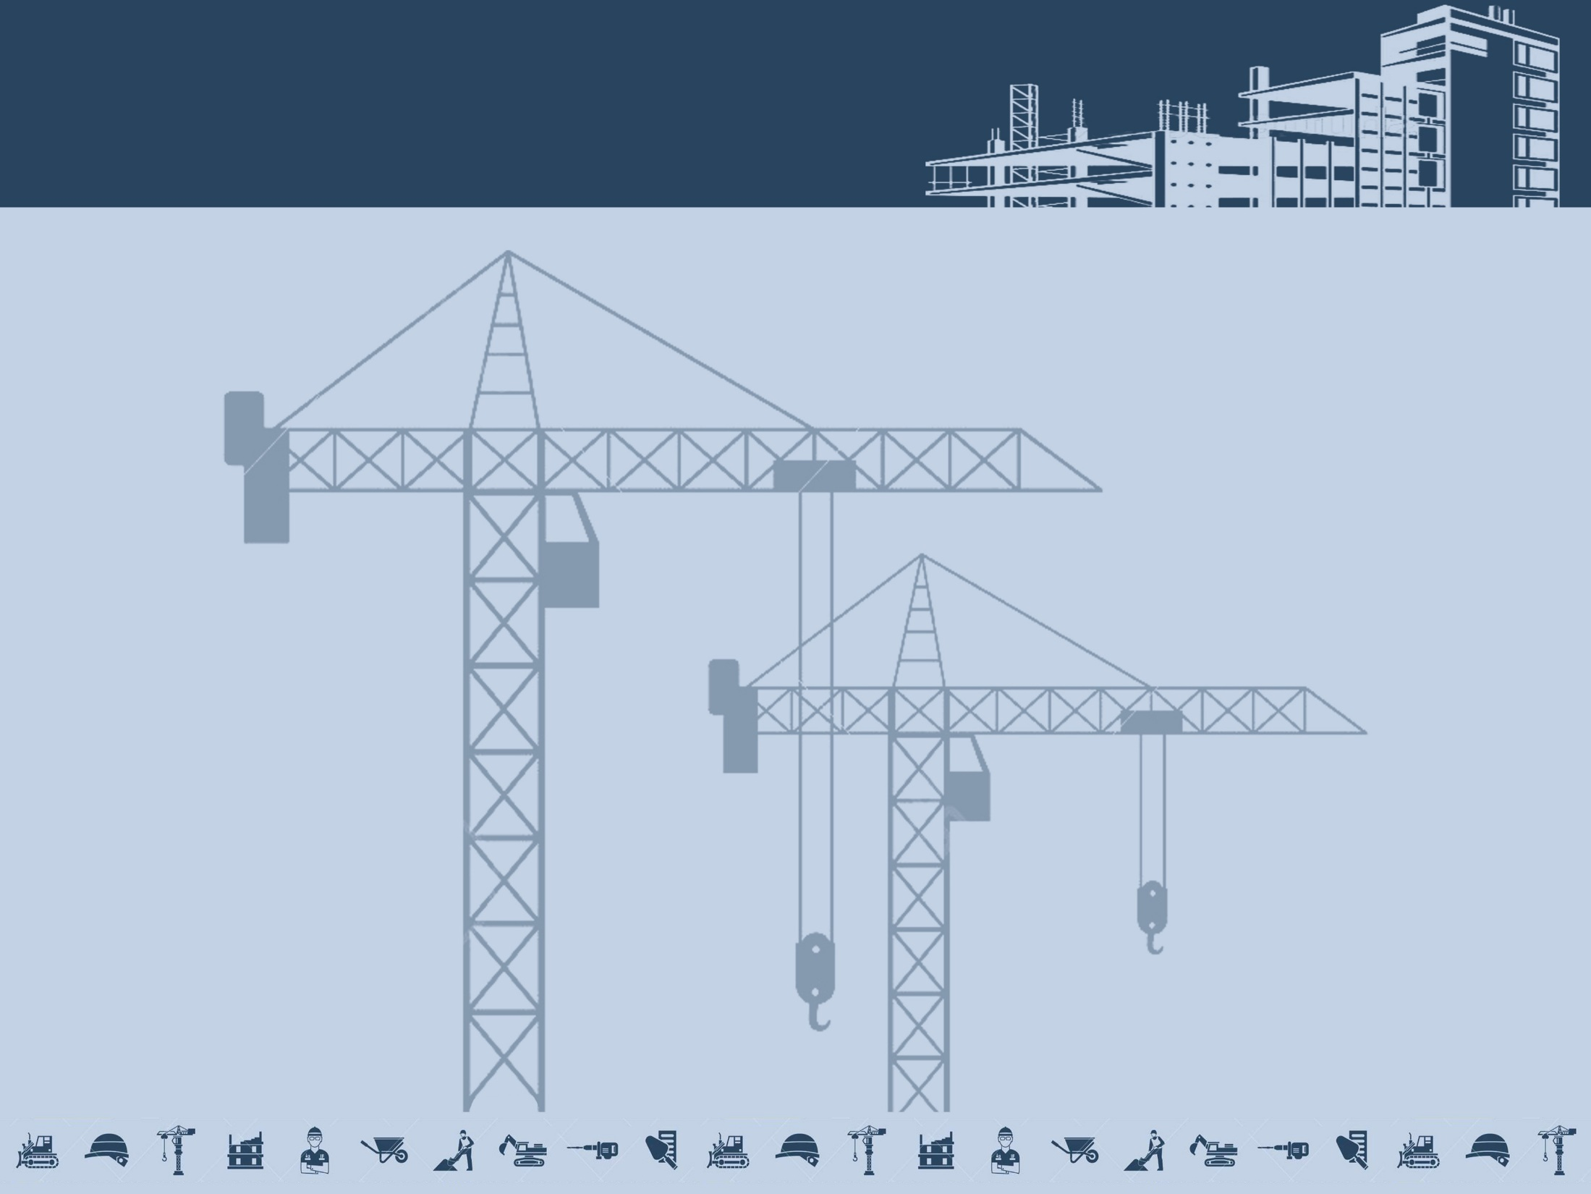


ҚЫЗЫЛОРДА ҚАЛАСЫНЫҢ
АВТОМОБИЛЬ ЖОЛДАРЫНА
ДРЕНАЖДЫҚ ЖҮЙЕНІ ОРНАТУ
2021 жылғы ақпан

Slide 11
ЖОБА ЖАРҒЫСЫ
Жоба атауы | Қызылорда қаласының автомобиль жолдарына дренаждық жүйені орнату
Бастамашы | Қызылорда қаласының әкімдігі
Демеуші | Қызылорда облысының әкімдігі
Жоба жетекшісі | Ахметов Аддис Багдатович – Қызылорда облысының мемлекеттік сатып алу басқармасының бас маманы
Дайындаған | Ахметов Аддис Багдатович – Қызылорда облысының мемлекеттік сатып алу басқармасының бас маманы Нышанбек Айдана Нышанбекқызы – Қызылорда қаласы, Тасбөгет кенті әкімі аппаратының жетекші маманы Карахожаев Расул Суиндикович – Жаңақорған ауданының тұрғын үй-коммуналдық шаруашылығы, жолаушылар көлігі және автомобиль жолдары бөлімінің бас маманы Іскендір Қуандық Жомартұлы – Қазалы ауданының құрылыс, сәулет және қала құрылысы бөлімінің жетекші маманы Ердалиев Нұрман Серікұлы – Қазалы ауданының тұрғын үй-коммуналдық шаруашылығы, жолаушылар көлігі және автомобиль жолдары бөлімінің бас маманы
Жоба миссиясы | Қызылорда қаласының автомобиль жолдарындағы жаңбыр суын арық жүйесі арқылы бір жүйеге келтіру
Бастаманы негіздеу | Өңірлерді дамытудың 2020-2025 жылдарға арналған мемлекеттік бағдарламасы

Slide 12
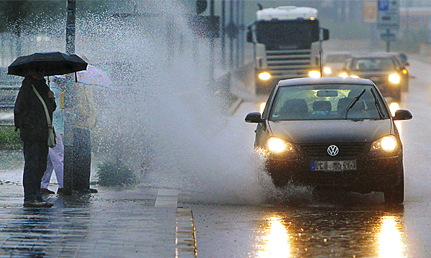
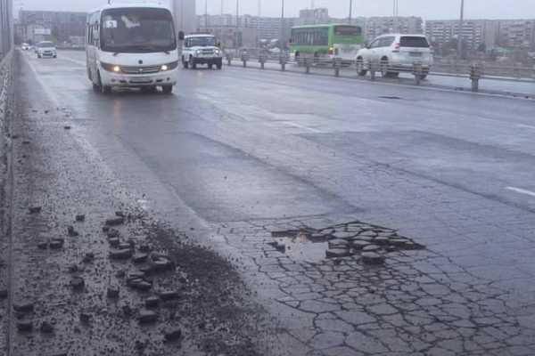
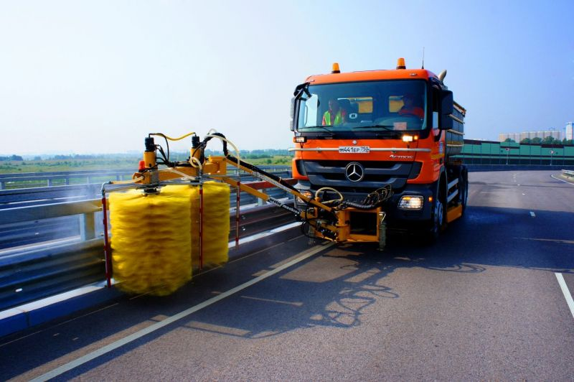
СІЗГЕ ОСЫНДАЙ ЖАҒДАЙЛАР ТАНЫС ПА?

Slide 13
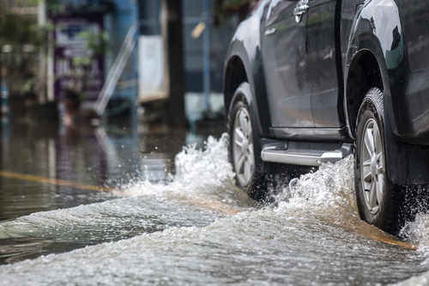
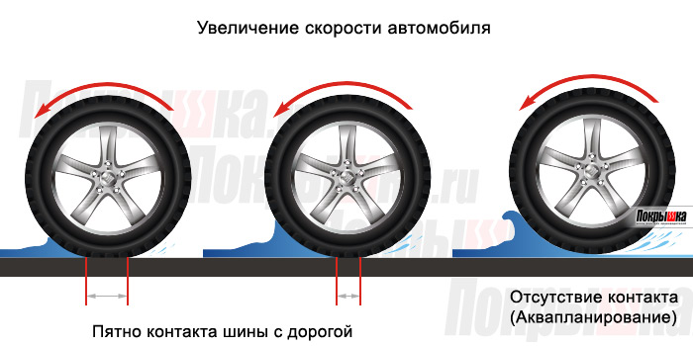
АКВАПЛАНИНГ ӘСЕРІ
Аквапланинг - бұл көліктің шиналары су қабатына байланысты жолдың бетімен аз байланыста болатын жағдай. Су бетінде сырғанау жоғары жылдамдықпен жүреді, бұл тартылуды азайтады, ал көлік кеме сияқты жүзіп кететін сияқты.
Әсердің қауіптілігі - лезде жүргізуші көлікті басқара алмауы мүмкін, бақылаусыз сырғанау барлық зардаптарға әкеледі.

Slide 14
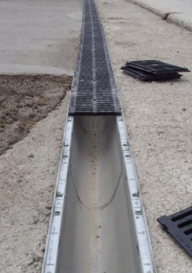
ДРЕНАЖ ЖҮЙЕСІН ОРНАТУДЫҢ АРТЫҚШЫЛЫҚТАРЫ
Нөсерлі су жолдың жиегіне жиналмайды, арықтарға ағып кетеді
Жолдар мен көшелер тазарады
Жаяу жүргіншілерге арықтардан секірудің қажеті жоқ және көліктер жаяу жүргіншілерге лай су шашпайды
Автожолдардың асфальт жабыны ұзақ қызмет етеді және жөндеуді қажет етпейді
Ағаштар мен жасыл желектерді суару мәселесі жеңілдетіледі

Slide 15
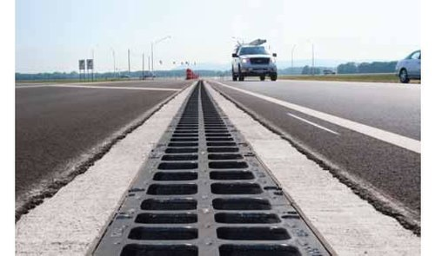
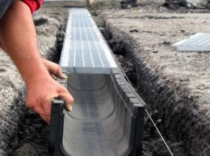
ЖОБА МАҚСАТЫ
Қызылорда қаласының 10,5 км құрайтын Н. Назарбаев даңғылына
(Желтоқсан-Байтұрсынов көшелерінің қиылысынан тубдиспансерлік ауруханаға дейін) дренаждық жүйені қалыптастыру.

Slide 16
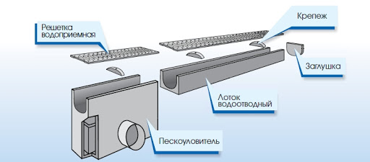
ЖОБА МІНДЕТТЕРІ
Жоба міндеттері
Жобаның мақсатты көрсеткіштері мен табыстылығын бағалау критерийлері
Қызылорда қаласының автомобиль жолдарын шалшық судан тазалау мақсатында дренаждық жүйе орнату
Жаңбыр суын бір жүйеге келтіру арқылы талдарды суару
автомобиль жолдарын оңтайландыру
жол апаттарының алдын алу
жаңбырдан пайда болатын ағын суды көшедегі арықтарға жіберу арқылы талдарды суару;
көшеде, көлік жүретін жолдарда шалшық сулардың пайда болуын болдырмау

Slide 17
КҮНТІЗБЕЛІК ЖҰМЫС КЕСТЕСІ
 | Жұмыс атауы | 2021 жыл
 |  | Ақпан | Наурыз | Сәуір | Маусым | Тамыз | Қазан
1 | Жобаның жоспарын жобалық кеңсеге ұсыну және қорғау |  | *
2 | Қалалық маслихатқа ұсыну |  | *
3 | ЖСҚ әзірлеуге мемлекеттік сатып алу ұйымдастыру |  |  |  | *
4 | Жобалау жұмыстарын мемлекеттік сараптамадан өткізу |  |  |  |  | *
2022 жыл
5 | Қалалық маслихатқа ұсыну | *
6 | Мемлекеттік сатып алуды ұйымдастыру |  | *
7 | Жеңімпаз мердігермен келісім шартқа отыру және құрылыс монтаждау жұмыстарды өткізу |  |  |  | *
8 | Объектіні қабылдау |  |  |  |  | *
9 | Жобаны аяқтау. Жүргізілген жұмысқа мониторинг жасау |  |  |  |  |  | *

Slide 18
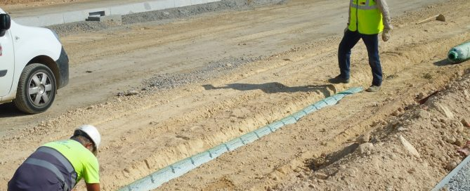
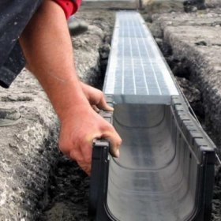
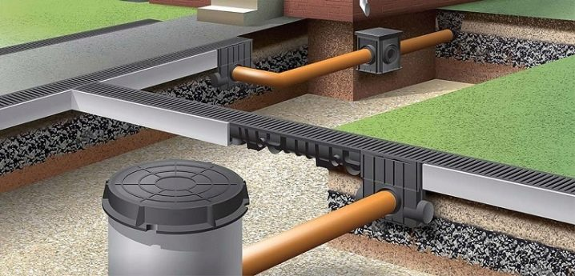
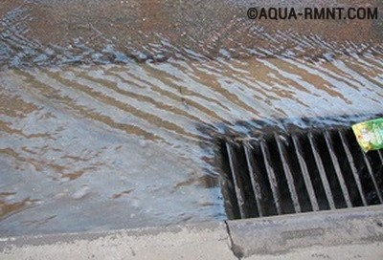
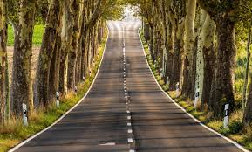
ДРЕНАЖ ЖҮЙЕСІ

Slide 19
НАЗАРЛАРЫҢЫЗҒА РАХМЕТ!

